Slide 1
07. Chuẩn giao tiếp 1 dây (1-wire)

Slide 2
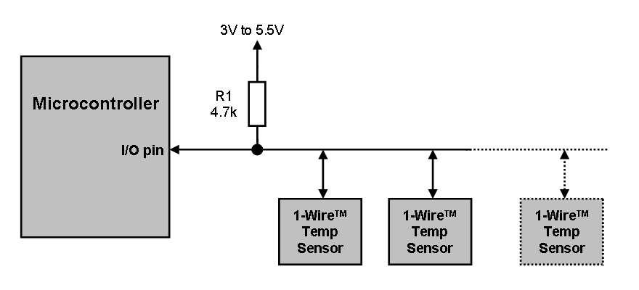
Sơ đồ kết nối thiết bị giao tiếp 1 dây (1-Wire)

Slide 3
I. Chuẩn giao tiếp 1-Wire
Chuẩn giao tiếp 1-Wire được nghiên cứu và phát triển bởi Dallas Semiconductor (Maxim), sử dụng 1 dây để cấp nguồn, truyền và nhận dữ liệu.
Là chuẩn giao tiếp không đồng bộ và bán song công (half-duplex).
Cần điện trở kéo lên (Pull up resistor) tại dây dữ liệu.
1-Wire có hai chế độ làm việc là standard và overdrive. Khi làm việc ở chế độ standard thì tốc độ truyền dữ liệu là 15.4kbps, với chế độ overdrive là 125kbps.
Chế độ làm việc theo mô hình 1 Master – nhiều Slave

Slide 4
I. Chuẩn giao tiếp 1-Wire
* Mỗi một thiết bị slave sẽ có duy nhất 64-bit (8byte) bộ nhớ ROM
Byte đầu tiên (LSB) bao gồm 8 bit được gửi đi là mã họ thiết bị (family codes) giúp xác định đó là loại thiết bị nào.
6 byte tiếp theo lưu trữ một địa chỉ riêng của từng thiết bị với 48 bit tùy biến.
Byte cuối cùng MSB (most significant bit) là byte kiểm tra tính toàn vẹn của dữ liệu – cyclic redundancy check (CRC).
* Bộ nhớ RAM tùy thuộc vào từng thiết bị

Slide 5
II. Giản đồ thời gian của 1-Wire
- Chuẩn giao tiếp 1-Wire sử dụng khái niệm time slot (khe thời gian). Một time slot là một khoảng thời gian trong đó mức logic 1 hoặc 0 sẽ được ghi hoặc đọc. Time slot có khoảng thời gian là 60µs khi hoạt động ở chế độ standard, và 8µs với chế độ overdrive.
1. Reset/Present.
Master sẽ kéo tín hiệu truyền xuống mức thấp trong khoảng 480µs đến 640µs. Khoảng thời gian này được hiểu là khoảng thời gian reset. Sau khoảng thời gian này, nếu có slave sẽ gửi trả tín hiệu present. Tức là slave sẽ kéo tín hiệu xuống mức thấp trong khoảng 60µs đến 240µs. Nếu không có tín hiệu present trả về thì master sẽ hiểu là không có slave nào được kết nối vào mạng, và các quá trình tiếp theo sẽ không được diễn ra.
2. Write 1 bit.
Đối với bit 1 master kéo đường truyền xuống mức thấp trong khoảng 1 đến 15µs, sau đó sẽ giải phóng đường truyền về mức cao.
Đối với bit 0 master sẽ kéo đường truyền xuống mức thấp trong khoảng 60µs đến 120µs, sau đó sẽ giải phóng đường truyền về mức cao.
3. Read 1 bit.
Master sẽ kéo tín hiệu truyền xuống mức thấp trong khoảng 0-15µs. Nếu slave muốn gửi bit 1 sẽ giải phóng đường truyền trở về mức cao, nếu muốn gửi bit 0 slave sẽ giữ đường truyền ở mức thấp trong khoảng thời gian 15µs đến 60µs.

Slide 6
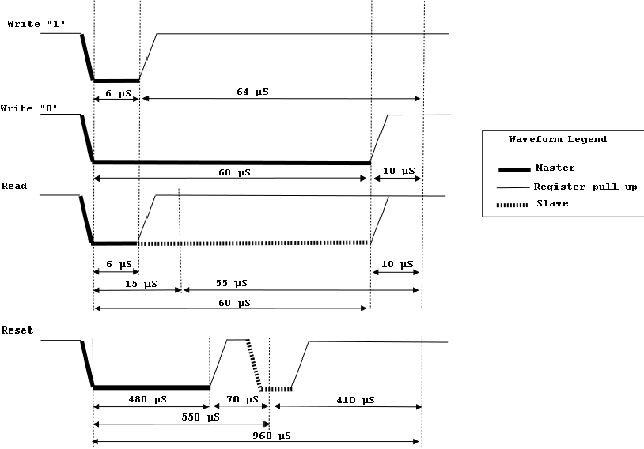
II. Giản đồ thời gian của 1-Wire

Slide 7
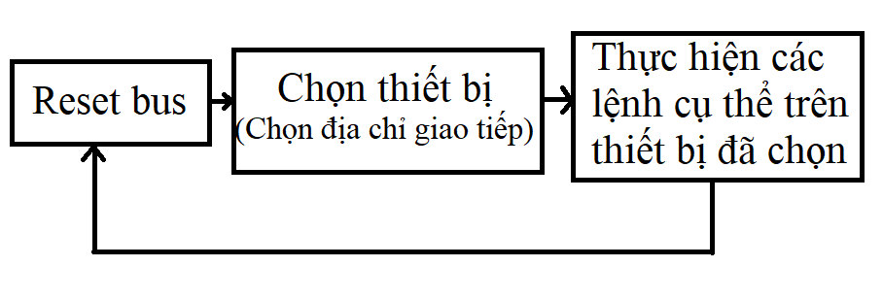
III. Quy trình hoạt động của 1-Wire
3.1. Giản đồ quy trình hoạt động của 1-Wire

Slide 8
III. Quy trình hoạt động của 1-Wire
3.2. Các lệnh giao tiếp ROM
Thực hiện bằng cách Master gửi 1 byte (8 bit) lên bus 1-wire cho slave sau khi reset bus và xác nhận có thiết bị trên bus.
Mỗi lệnh có 1 giá trị cố định cho tất cả các thiết bị 1-wire
3.2.1. Lệnh Read ROM (0x33)
Lệnh này cho phép đọc toàn bộ 8 byte ROM. Lệnh này chỉ được dùng khi có 1 thiết bị được kết nối trên bus, nếu không xung đột có thể xảy ra khi nhiều thiết bị cùng gửi dữ liệu.
3.2.2. Lệnh Match ROM (0x55)
Sau lệnh này, master sẽ gửi toàn bộ chuỗi 8 byte ROM tới các slave. Chỉ các slave có ROM trùng với thông tin master gửi mới phản ứng với các lệnh theo sau, cho tới khi bus được reset cho lần giao tiếp mới. Lệnh này để master chọn giao tiếp với 1 slave trong nhiều slave trên bus.

Slide 9
III. Quy trình hoạt động của 1-Wire
3.2. Các lệnh giao tiếp ROM
3.2.3. Lệnh Skip ROM (0xCC)
Lệnh này cho phép bỏ qua việc Match ROM để thực hiện các lệnh truy cập bộ nhớ thiết bị.
Dùng lệnh này để giảm thời gian giao tiếp khi trên bus chỉ có 1 slave.
3.2.4. Lệnh Search ROM (0xF0)
Master dung lệnh này để thực hiện quy trình tìm kiếm và xác định ROM code của tất cả các thiết bị kết nối trên bus khi master chưa biết ROM code của các thiết bị.
3.2.5. Lệnh Alarm Search (0xEC)
Lệnh này được thiết kế riêng cho một số thiết bị có thiết kế chế độ cảnh báo dữ liệu (VD trên cảm biến DS18B20).

Slide 10
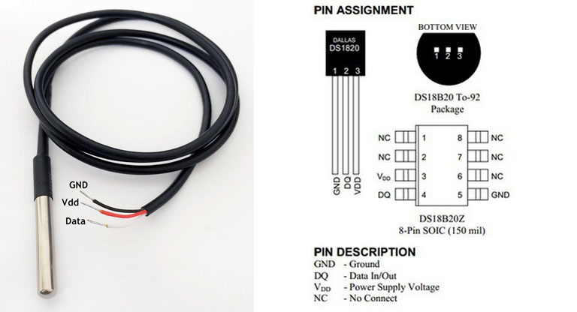
IV. Thực hành giao tiếp với cảm biến DS18B20
Dải đo: -55 ⁰C tới 125 ⁰C
Độ phân giải có thể lập trình từ 9 – 12 bit (mặc định là 12 bit)
Nguồn cấp 3 – 5.5V
Giao tiếp 1-wire

Slide 11
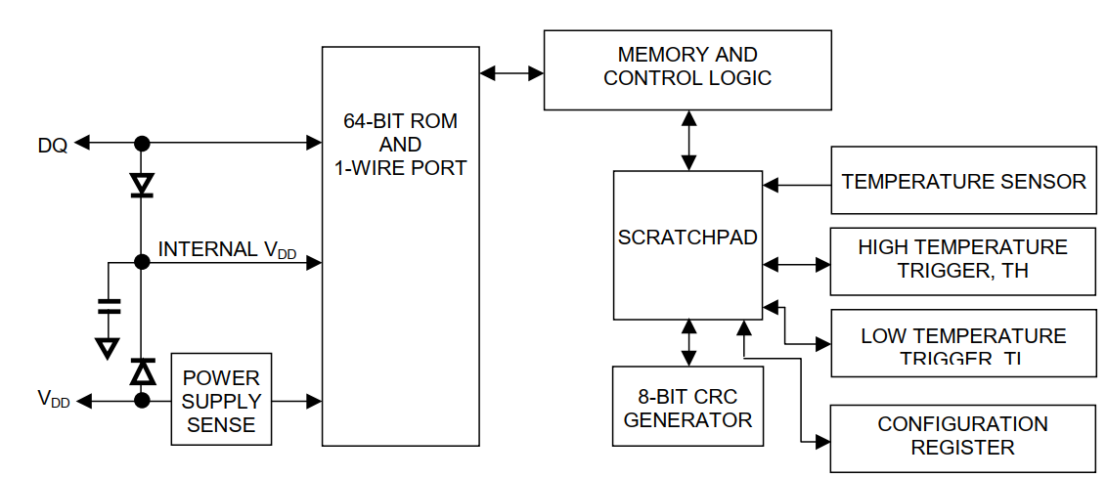
IV. Thực hành giao tiếp với cảm biến DS18B20
4.1. Sơ đồ khối cấu tạo của của DS18B20

Slide 12
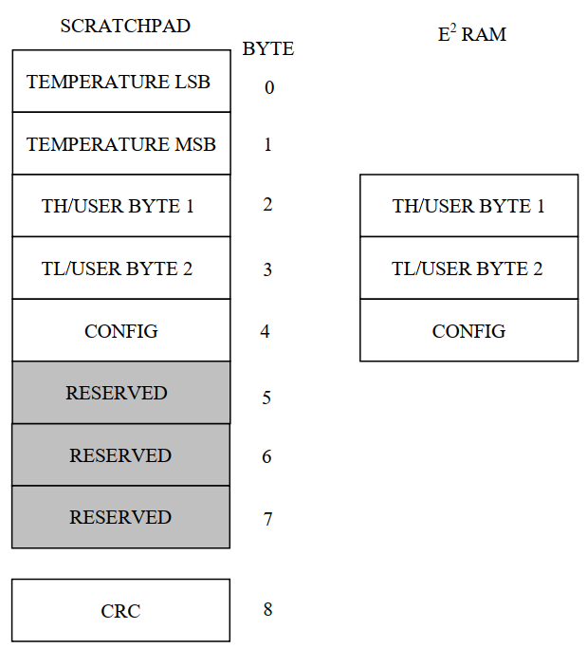
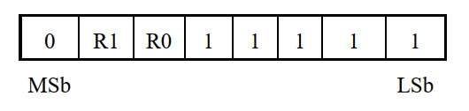
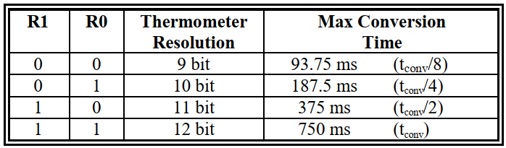
IV. Thực hành giao tiếp với cảm biến DS18B20
4.2. Bản đồ bộ nhớ của DS18B20
Thanh ghi cấu hình (Configuration)

Slide 13
IV. Thực hành giao tiếp với cảm biến DS18B20
4.3. Các lệnh giao tiếp với bộ nhớ của DS18B20
4.3.1. Lệnh Write Scratchpad (0x4E)
Ghi dữ liệu vào Scrachpad
4.3.2. Lệnh Read Scratchpad (0xBE)
Đọc toàn bộ 9 byte scratchpad, bắt đầu từ byte 0. Master có thể dừng lệnh đọc này bất cứ thời điểm nào bằng lệnh reset.
4.3.3. Lệnh Copy Scratchpad (0x48)
Copy 3 byte 2,3,4 vào EERAM.
4.4.4. Lệnh Convert T (0x44)
Ra lệnh cho DS18B20 bắt đầu quá trình chuyển đổi nhiệt độ thành giá trị số, kết quả lưu trong 2 thanh ghi Temperature trong Scratchpad. Trong quá trình chuyển đổi, nếu master gửi lệnh đọc thì cảm biến sẽ kéo bus xuống mức 0 để báo đang bận, khi việc chuyển đổi hoàn tất, bus sẽ được trả về giá trị 1.

Slide 14
IV. Thực hành giao tiếp với cảm biến DS18B20
4.3. Các lệnh giao tiếp với bộ nhớ của DS18B20
4.3.5. Lệnh Recall E2(0xB8)
Copy dữ liệu từ bộ nhớ EERAM trở lại Scratchpad. Quá trình này được làm mặc định khi thiết bị được cấp nguồn.
4.3.6. Lệnh Read Power Supply (0xB4)
Cho phép master biết kiểu nguồn cấp cho cảm biến. Nếu giá trị đọc về là 0: Nguồn kí sinh, 1: Nguồn ngoại.
Tham khảo các code lệnh trong giao thức One wire cho các thiết bị khác nhau:
https://owfs.sourceforge.net/commands.html

Slide 15
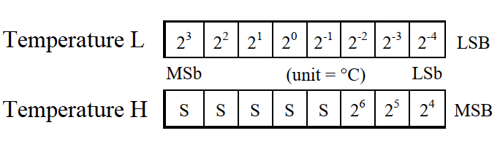
IV. Thực hành giao tiếp với cảm biến DS18B20
4.4. Chuyển đổi dữ liệu đọc được thành giá trị nhiệt độ
Độ phân giải | Giá trị LSB (⁰C)
9 | 0.5
10 | 0.25
11 | 0.125
12 | 0.0625

Slide 16
V. Bài tập thực hành
Dựa vào giản đồ thời gian của giao thức 1wire, lập thư viện 1wire_lib.h trong đó có các hàm để reset bus, hàm đọc 1 bit, ghi 1 bit lên bus 1wire
Viết thêm hàm ghi 1 byte, đọc 1 byte trên bus 1 wire
Sử dụng thư viện 1wire_lib.h để đọc giá trị nhiệt độ, sau đó, hiển thị giá trị nhiệt độ lên Terminal thông qua UART.
Hoàn thiện thư viện 1wire với hàm tìm kiếm và xác định ROM code của các thiết bị slave kết nối trên bus 1 wire.

